Slide 1
Abordagens baseadas em Léxico

Slide 2
Objetivos de Aprendizagem
Definir o conceito de léxico no contexto da análise de sentimentos, identificando-o como um dicionário que associa palavras a pontuações de polaridade
Explicar as cinco etapas do processo de análise baseada em léxico: tokenização, busca no dicionário, aplicação de regras, agregação de scores e classificação final
Identificar e diferenciar o papel dos modificadores linguísticos, como negadores e intensificadores, na alteração do valor sentimental de uma sentença
Diferenciar as diversas estratégias de abordagem léxica, comparando dicionários de polaridade simples com léxicos baseados em regras (como VADER) e modelos híbridos

Slide 3
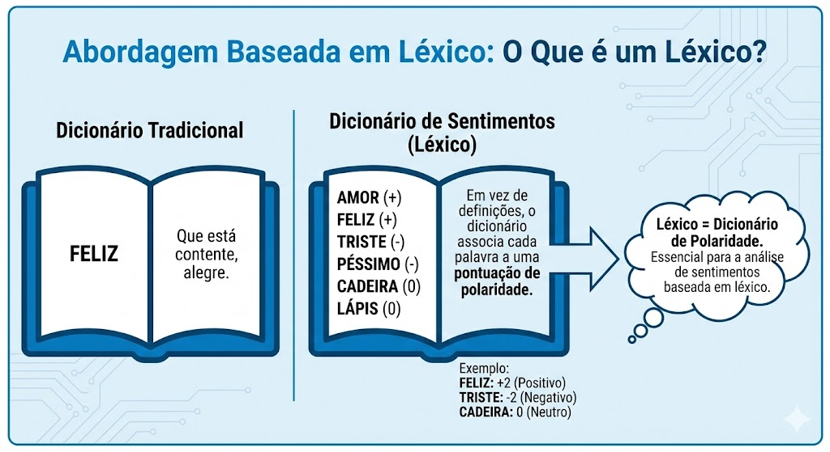
Abordagens baseadas em léxico
O nome léxico nada mais é do que um dicionário
Em vez de definições, o dicionário associa cada palavra a uma pontuação de polaridade
Fonte: Imagem gerada por IA (Google Gemini, 2025)

Slide 4
Abordagens baseadas em léxico
As abordagens baseadas em léxico utilizam dicionários de palavras previamente classificadas com polaridade (positiva, negativa ou neutra)
Palavra | Polaridade
feliz | +0.8
bom | +0.6
triste | -0.8
fraco | -0.5
casa | 0.0

Slide 5
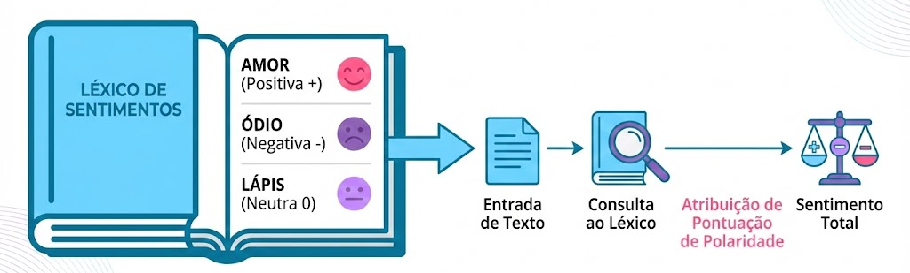
Abordagens baseadas em Léxico
Fonte: Imagem gerada por IA (Google Gemini, 2025)

Slide 6
Abordagens baseadas em léxico
Além da polaridade, os dicionários podem incluir modificadores
  Negação
    Inversores como "não" ou "jamais" antes de uma palavra positiva invertem seu valor (ex: "não é bom")
  Intensificadores
    Advérbios como "muito" ou "extremamente" aumentam a pontuação da palavra seguinte (ex: "muito bom" tem pontuação maior que apenas "bom")
  Pontuação e Caixa Alta
    O uso de "!!!" ou "EXCELENTE" em maiúsculas pode aumentar a intensidade do sentimento

Slide 7
Abordagens baseadas em léxico
Exemplo de léxico com modificadores
Modificador | Tipo | Fator
muito | Intensificador | Multiplica por 1.5
extremamente | Intensificador | Multiplica por 2.0
pouco | Diminuidor | Multiplica por 0.5
não | Negador | Multiplica por -1.0
jamais | Negador | Multiplica por -1.5
!!! | Intensificador | Multiplica por 1.5
EXCELENTE | Intensificador | Multiplica por 3.0

Slide 8
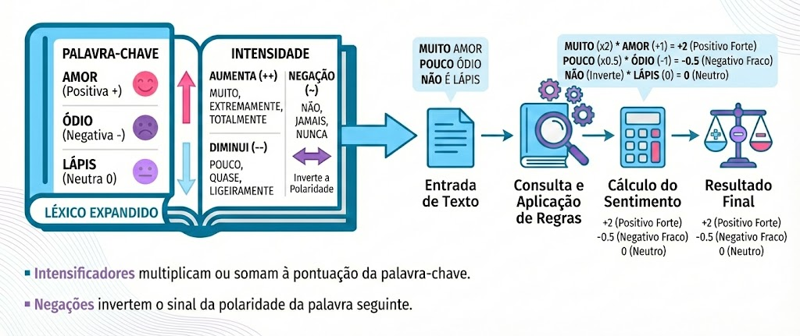
Abordagens baseadas em léxico
Fonte: Imagem gerada por IA (Google Gemini, 2025)

Slide 9
Abordagens baseadas em léxico
O objetivo do modelo é simples
  Calcular o sentimento geral de uma frase somando (ou tirando a média) das pontuações das palavras que a compõem
Por não depender de um treinamento complexo com dados, essa abordagem também é chamada de sistema baseado em regras

Slide 10
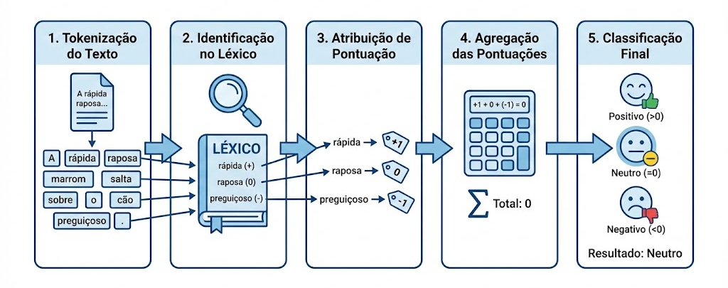
Abordagens baseadas em léxico
Fonte: Imagem gerada por IA (Google Gemini, 2025)

Slide 11
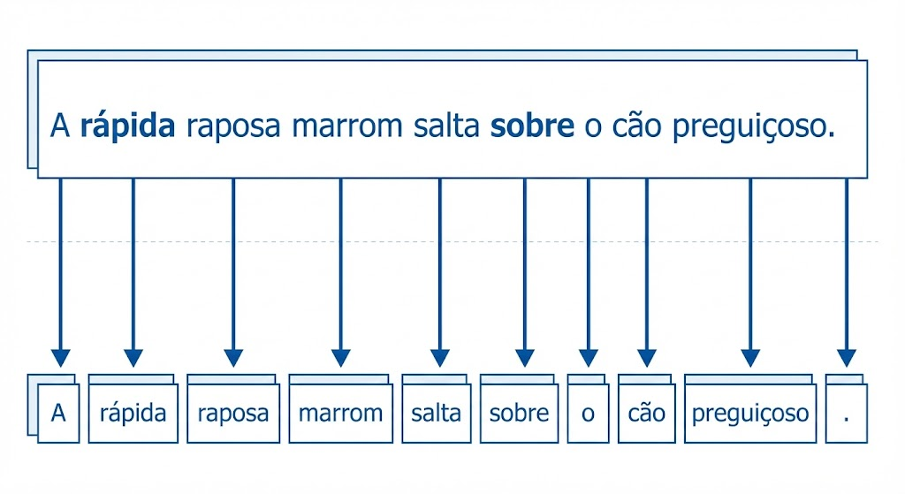
Abordagens baseadas em léxico
1. Tokenização do texto
  A frase é dividida em palavras individuais, conhecidas como "tokens“
Fonte: Imagem gerada por IA (Google Gemini, 2025)

Slide 12
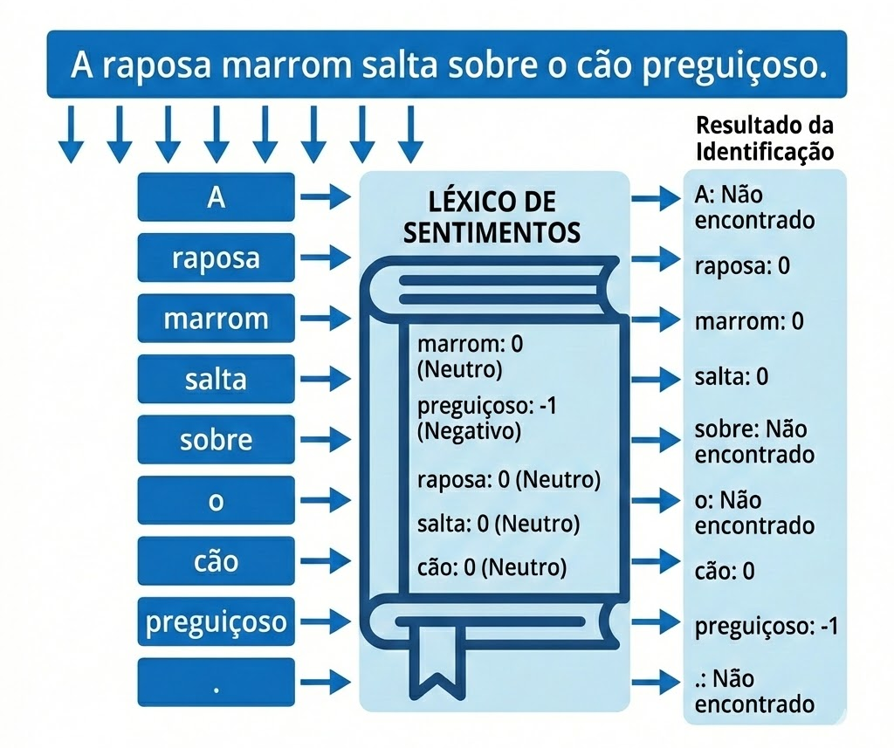
Abordagens baseadas em léxico
2. Busca no dicionário (Lexicon Lookup)
  Identificação das palavras no léxico
  O algoritmo procura cada palavra da
  frase em seu léxico de sentimentos
Fonte: Imagem gerada por IA (Google Gemini, 2025)

Slide 13
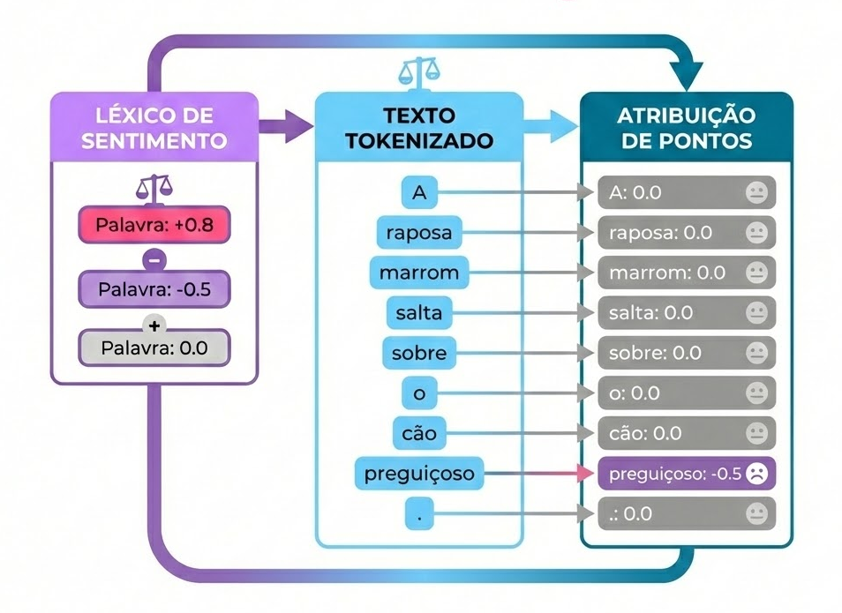
Abordagens baseadas em léxico
3. Atribuição da pontuação
  Para cada palavra do texto que foi tokenizado, encontrada no dicionário, é feita a atribuição da pontuação correta
Fonte: Imagem gerada por IA (Google Gemini, 2025)

Slide 14
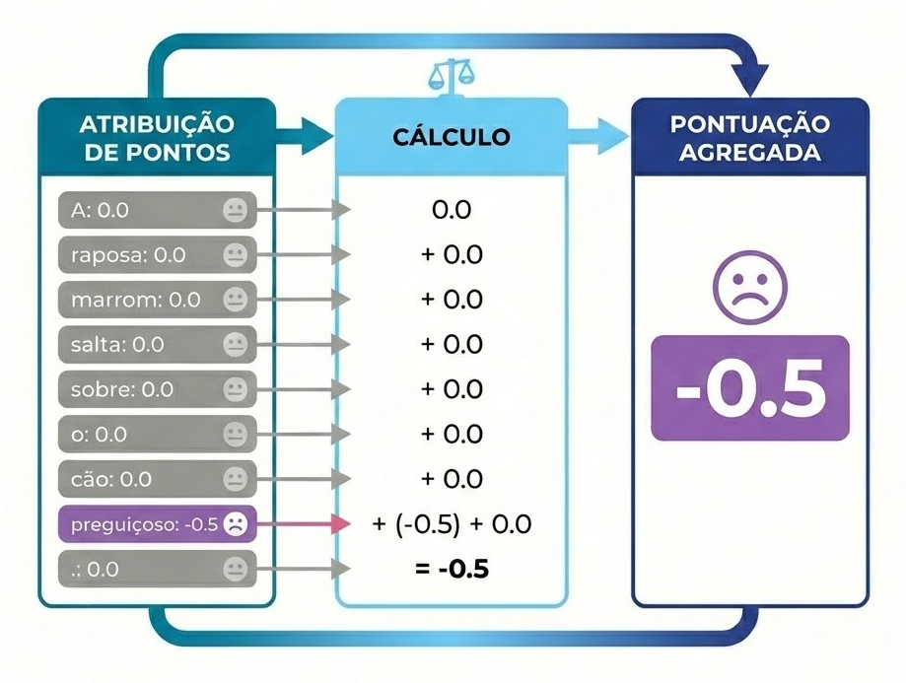
Abordagens baseadas em léxico
4. Agregação das pontuações
  Os scores finais de cada palavra são somados para gerar uma pontuação final para a frase inteira
Fonte: Imagem gerada por IA (Google Gemini, 2025)

Slide 15
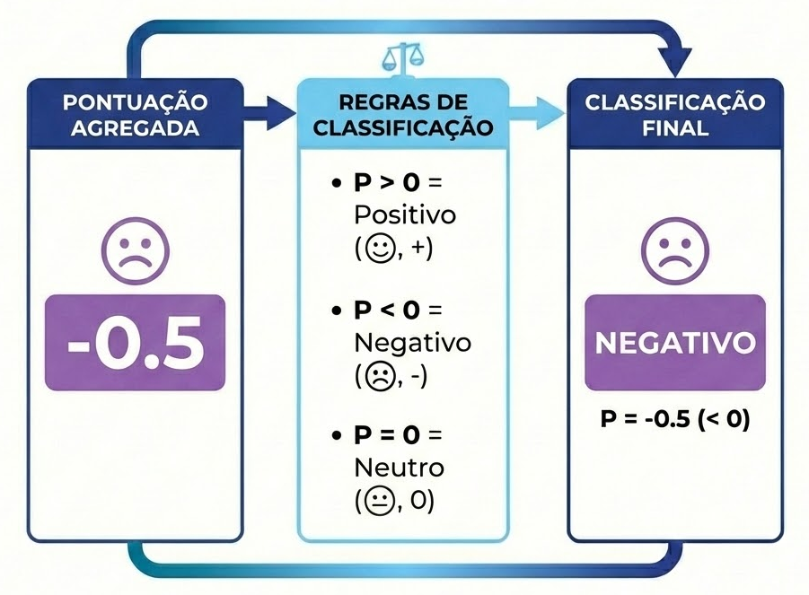
Abordagens baseadas em léxico
5. Classificação final
  O score agregado é comparado a limiares pré-definidos para classificar o texto
  Classificação
    Se o score > 0.0, classifica como POSITIVO
    Se o score < -0.0, classifica como NEGATIVO
    Caso contrário, classifica como NEUTRO
Fonte: Imagem gerada por IA (Google Gemini, 2025)

Slide 16
Abordagens baseadas em léxico
Estratégia | Descrição | Vantagens | Limitações | Ferramentas
Dicionário de polaridade | Lista de palavras com valores positivos/negativos. Soma ou média define polaridade do texto | Simples, interpretável, rápido | Ignora contexto, ironia e intensificadores | SentiWordNet, LIWC
Léxicos com regras linguísticas | Combina dicionários + regras de negação, intensificação e pontuação | Mais robusto, lida melhor com contexto | Ainda limitado para ironia/sarcasmo | VADER
Léxico com subjetividade | Mede polaridade (-1 a +1) e subjetividade (0 a 1). Baseado em dicionário | Fácil de usar, bom para textos longos, análise rápida | Léxico limitado, pouco sensível a linguagem informal | TextBlob
Híbridos: léxico + estatística | Léxico como base, ajustado por dados rotulados para melhor acurácia | Combina interpretabilidade com aprendizado | Requer dados de treino; perde simplicidade pura | OpLexicon (PT), SenticNet

